Slide 1
Система диагностики пучков заряженных частиц для Инжекционного Комплекса ВЭПП-5 ИЯФ СО РАН
Докладчик: Виталий Балакин, аспирант КФУ ИЯФ СО РАН
Научные руководители: Федор Еманов, Дмитрий Беркаев
Новосибирск, 2021

Slide 2
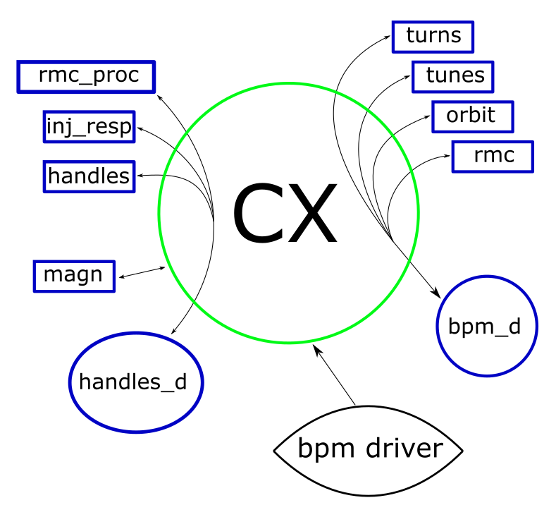
Программное обеспечение
bpm_d (программа-демон) – предобработка данных, полученных с драйвера пикап станций.
handles_d (программа-демон) – обслуживание «ручек» («ручка» - это изолированное изменение одного параметра системы).
rmc – снятие матрицы отклика ускорителя.
orbit – отображение и хранение орбиты накопителя-охладителя в разных режимах работы инжекционного комплекса.
tunes – отображение и хранение дробных частей бетатронных частот накопителя-охладителя (БЧ).
turns – отображение измерения тока и координат (а также их Фурье преобразования) с выбранного пикапа.
magn – скрипт, выполняющий намагничивание элементов накопителя-охладителя.
handles – пользовательское приложение для создания «ручек» и управлению ими магнитной системой комплекса.
inj_proc – снятие карты инжекции в зависимости от рабочей точки.
rmc_proc – обработка снятой матрицы отклика, создание «ручек» по результатам обработки.

Slide 3
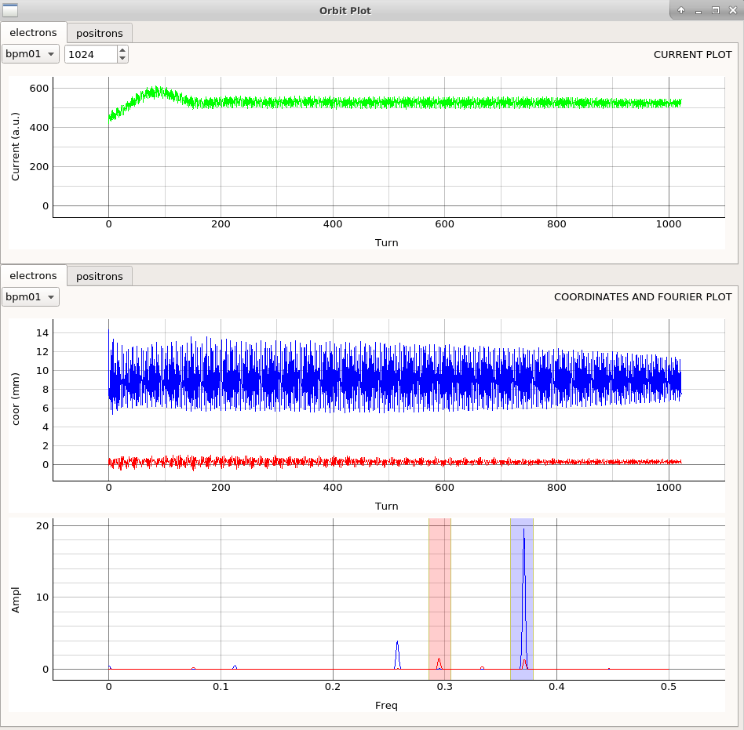
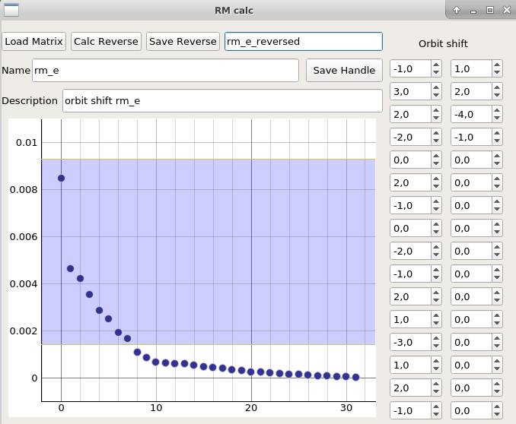
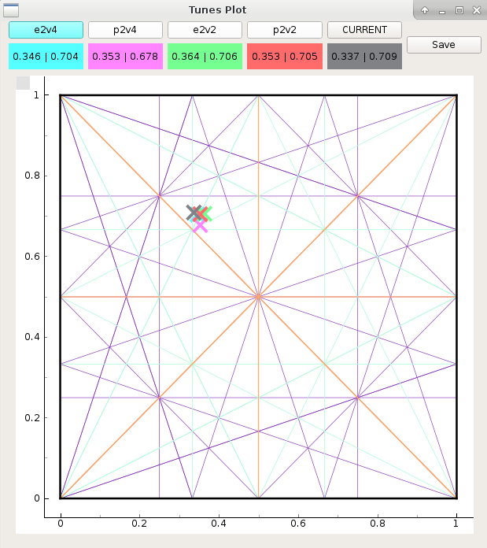
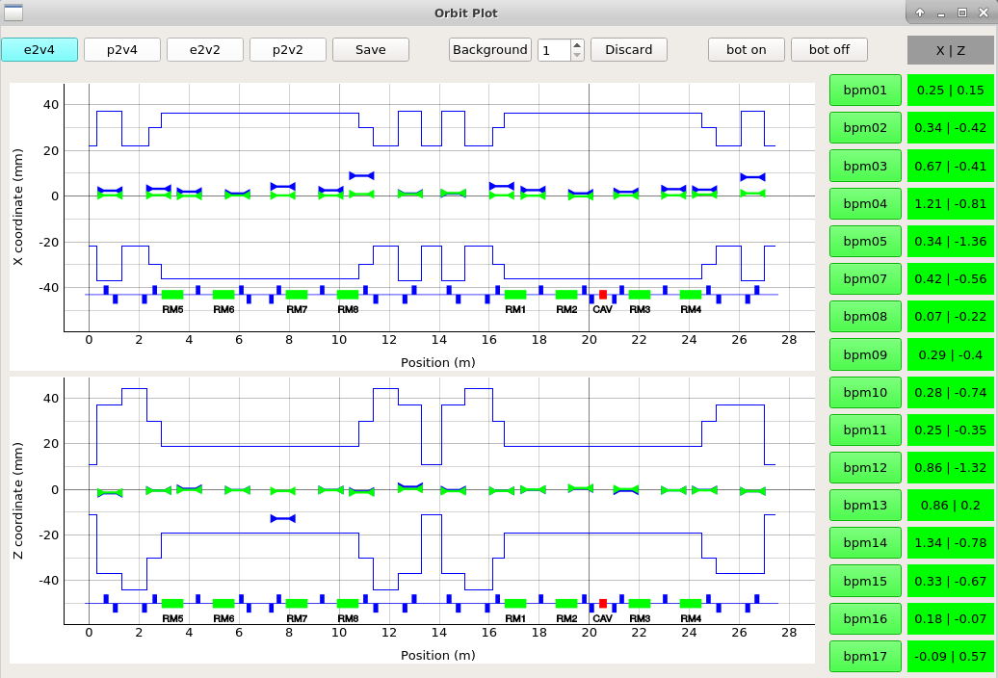
Составные части программного обеспечения
turnes
tunes
rmc_proc
orbit

Slide 4
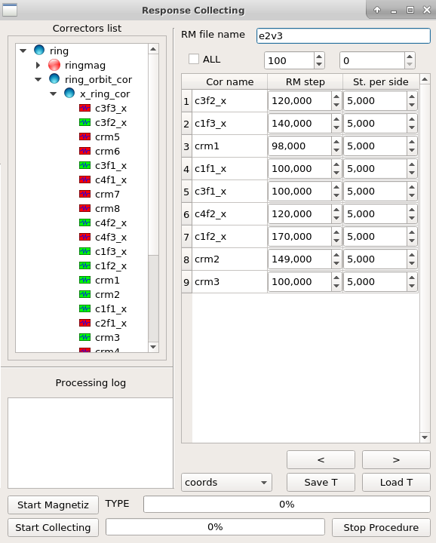
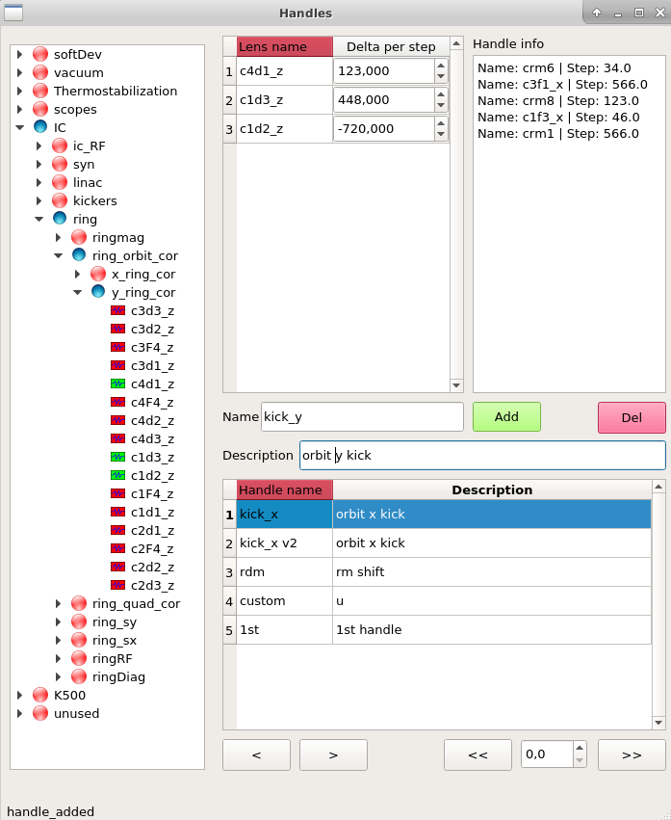
handles
rmc

Slide 5
Заключение
В итоге, для инжекционного комплекса было реализовано программное обеспечение по контролю параметров пучка и созданы службы, позволяющие автоматизировать работу с ускорителем. Они покрывают широкий спектр задач, начиная от обработки данных с датчиков положения пучка и их отображения, заканчивая снятием матрицы отклика накопителя-охладителя и формированием «ручек».
Дальнейшие планы
Построение карты инжекции на основе калиброванной модели и по данным измерений с накопителя-охладителя
Автоматизация снятия карты инжекции с кольца
Корректировка орбиты накопителя-охладителя, автоматизация этого процесса

Slide 6
Статьи
Опубликованные
Balakin V., Astrelina K., Petrenko A., Berkaev D., Emanov F., Meshkov O., Borin V. «Probing Beam Collective Effects in the Damping Ring of the VEPP-5 Injection Complex». Physics of Particles and Nuclei Letters. - 2020. - Vol. 17, Is. 4. - P. 415-418. DOI 10.1134/S1547477120040068.

Slide 7
Педагогическая практика
Преподавательская практика проходила в НГТУ, на кафедре вычислительной техники (ВТ)
Информатика (1 курс)
Вычислительная математика (2 курс)

